Slide 1
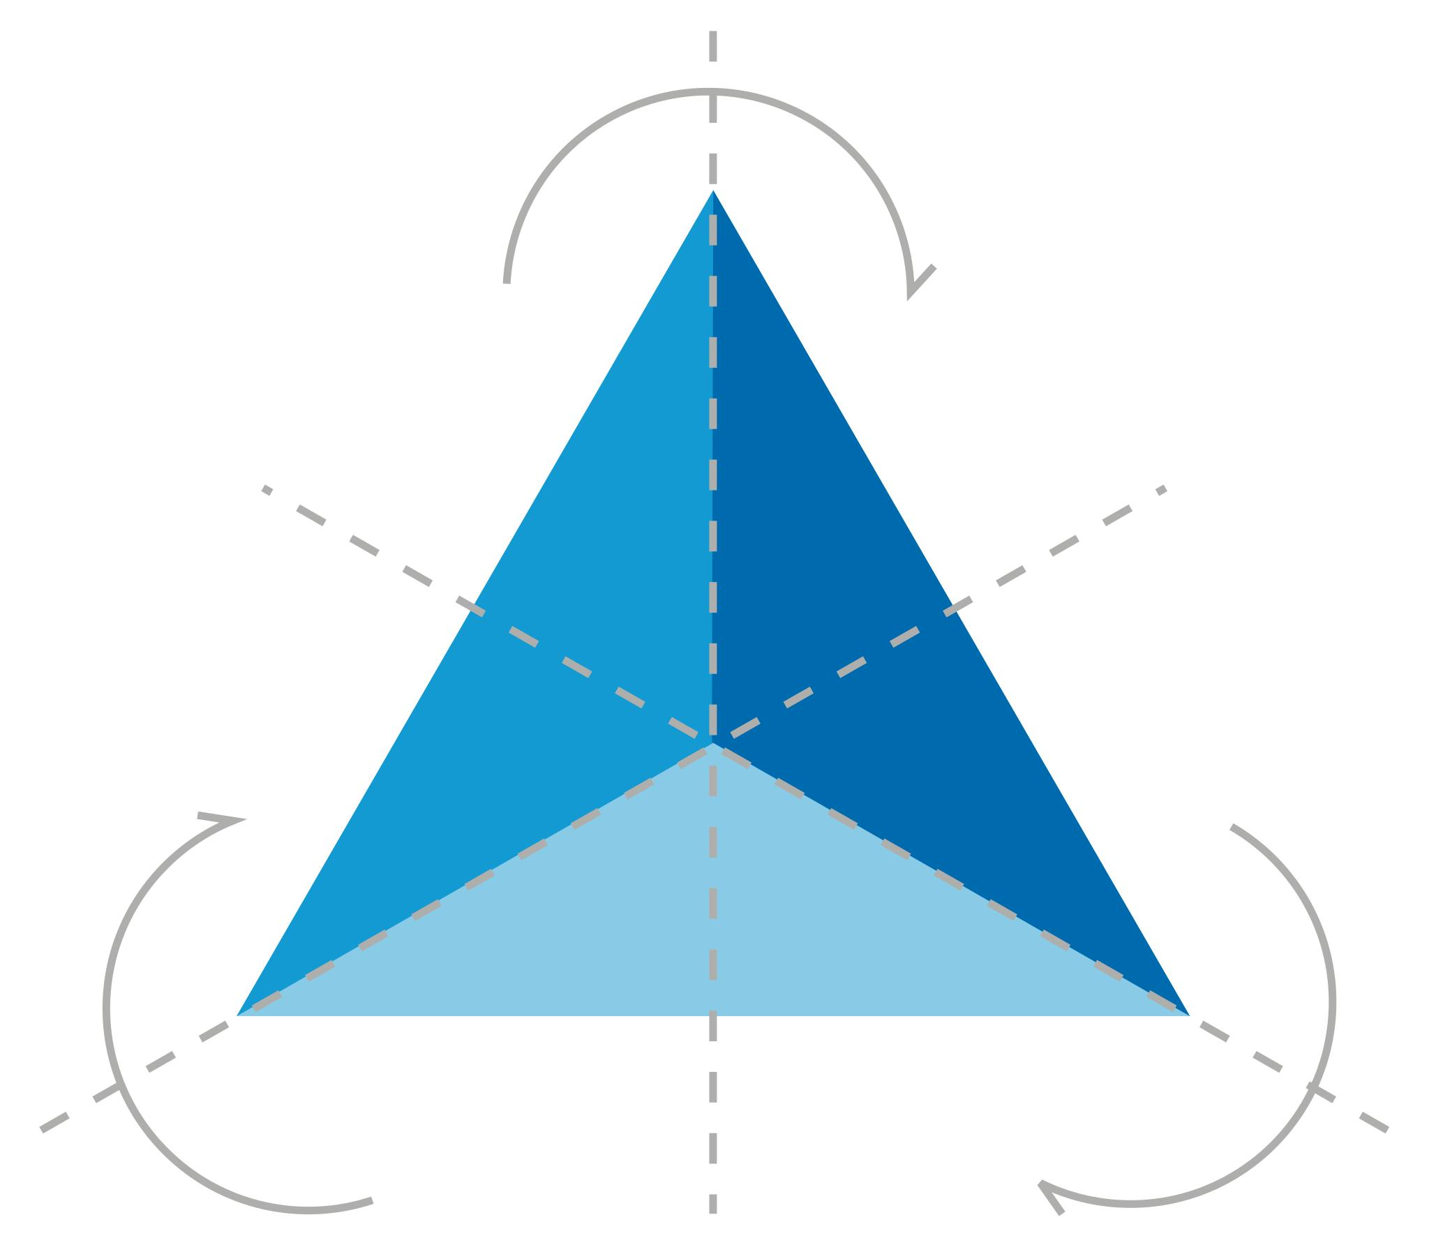
Симметрия вокруг нас

Slide 2
Осевая и центральная симметрия — тема для перфекционистов, любителей снимков в отражении и противников заваленного горизонта. Симметрично — значит красиво? Разберемся, что такое симметрия с точки зрения математики.
Симметрия — это соразмерность, пропорциональность частей чего-либо, расположенных по обе стороны от центра. Говоря проще, если обе части от центра одинаковы, то это симметрия.

Slide 3
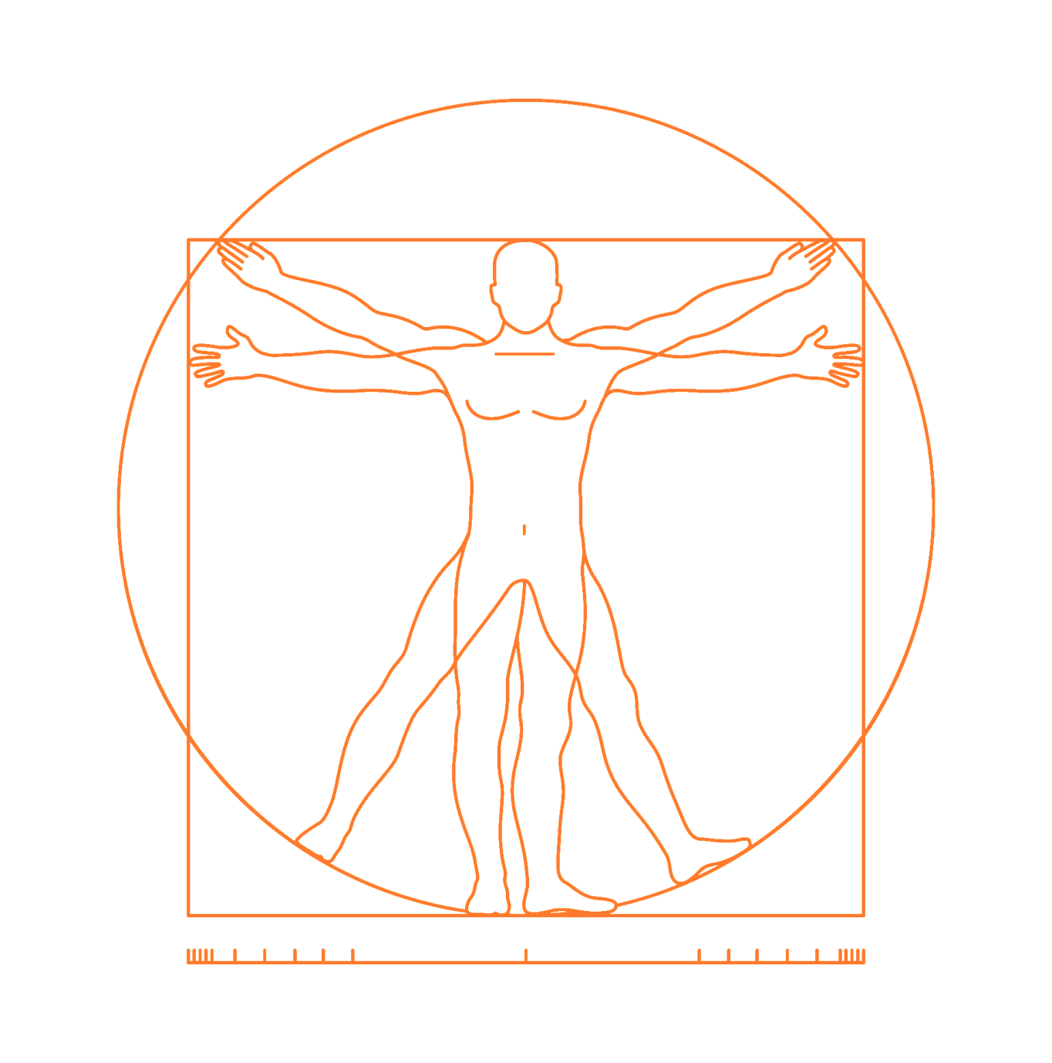
Витрувианский человек да Винчи — хрестоматийный пример симметрии. Принято считать, что, чем предмет симметричнее, тем он красивее. Хотя, в природе нет ничего абсолютно симметричного, так уж задумано. Вся идеальная симметрия — дело рук человека.

Slide 4
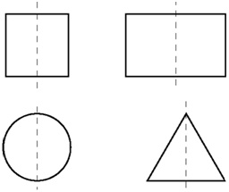
Зеркальная симметрия. Иногда данный вид ещё называют плоскостная симметрия. Одна половинка симметричного объекта является зеркальным отражением другой половинки. Если поставить зеркальце вдоль прочерченной ровно посередине рисунка прямой, то отражённая в зеркале половинка фигуры дополнит её до целой. Поэтому такая симметрия и называется зеркальной.

Slide 5
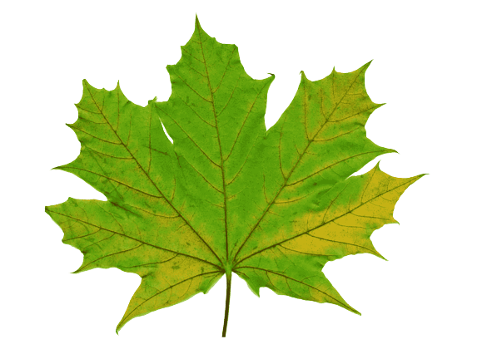


Где можно встретиться с
зеркальной симметрией?
Зеркальную симметрию можно наблюдать на гербах городов. Многие листья деревьев и лепестки цветов симметричны относительно среднего стебля. Разумеется, все мы с ней сталкивались, когда пользовались зеркалом.

Slide 6
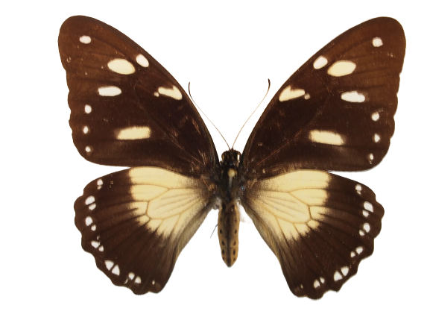
Например, крылья и туловище бабочки можно назвать эталоном зеркальной симметрии. Осевая симметрия это результат поворота абсолютно одинаковых элементов вокруг общего центра. При этом они могут располагаться под любым углом и с различной частотой. Главное, чтобы элементы вращались вокруг единого центра.

Slide 7
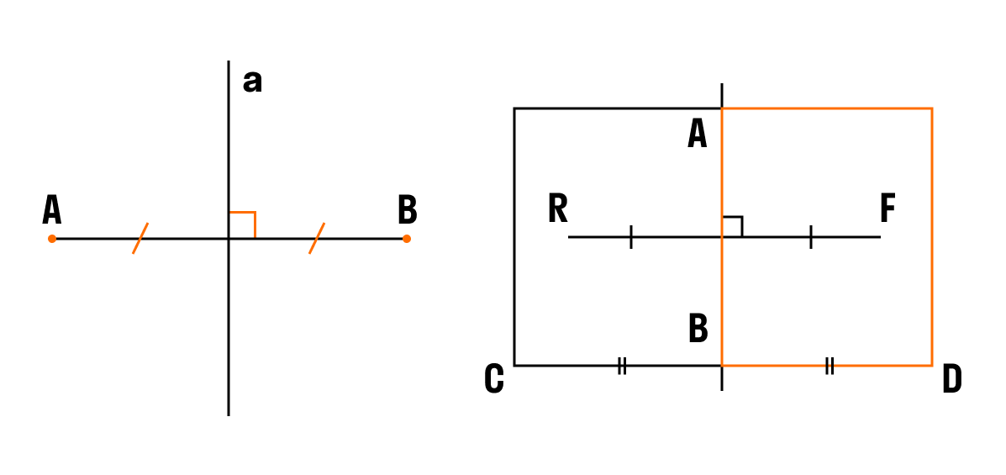
Осевой симметрией называется симметрия, проведенная относительно прямой. При осевой симметрии любой точке, расположенной по одну сторону прямой, всегда соответствует другая точка на второй стороне этой прямой.
При этом отрезки, соединяющие эти точки, перпендикулярны оси симметрии.

Slide 8
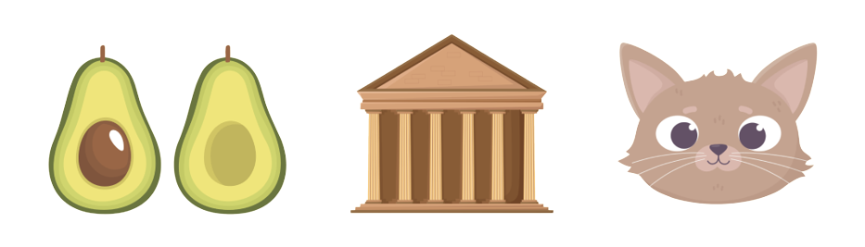
Где можно встретиться с
осевой симметрией?
Осевая симметрия часто встречается в повседневной жизни. Её можно встретить в половинках авокадо, на мордочке кота или в зданиях вокруг. Осевая симметрия — неотъемлемая часть архитектуры. Оглядитесь и поищите примеры осевой симметрии вокруг вас.

Slide 9
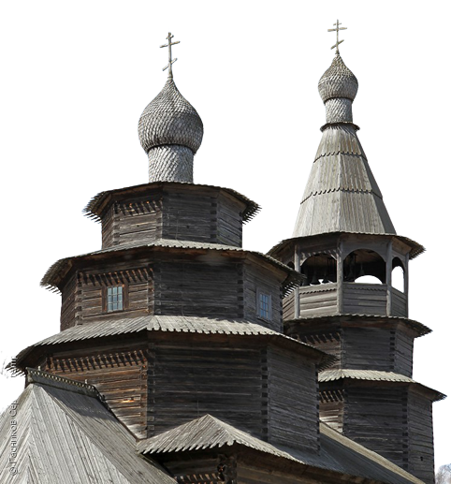
Особенно интересно проявление симметрии в древнерусских постройках, в частности в деревянных церквах, которыми издавна славилась Россия. В XVII-XVIII вв. на Руси были распространены так называемые ярусные храмы, завершавшиеся поставленными друг на друга, уменьшающимися по величине срубами. Старая русская архитектура дает много и других примеров использования симметрии. Достаточно назвать колокольни, звонницы, сторожевые башни, внутренние опорные столбы. Более поздние каменные русские храмы, дворцы, садово-парковые ансамбли тоже несут на себе явный отпечаток симметрии.

Slide 10
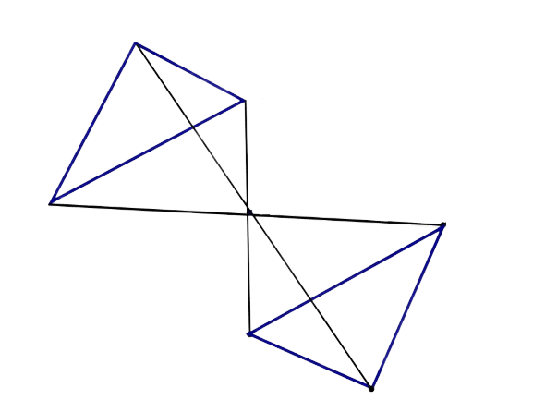
Центральная симметрия. Её ещё называют – поворотная симметрия. Данный вид симметрии характеризуется наличием центра симметрии – неподвижной точки.
Эта точка обладает определённым свойством, заключающемся в том, что при повороте на 180 градусов центрально симметричная фигура переходит сама в себя.

Slide 11
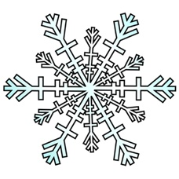
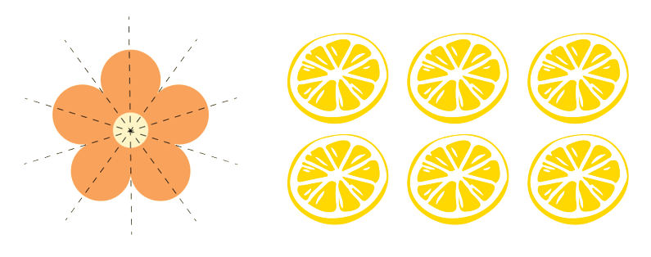
Где можно встретиться с
центральной симметрией?
Фигуры с центральной симметрией, как и фигуры с осевой симметрией, окружают нас повсюду. Центральную симметрию можно заметить в живой природе, в разрезе фруктов и в цветах, снежинках.

Slide 12
Симметрию можно найти всюду, если пристально присмотреться к окружающей нас действительности. Она присутствует в снежинках, листьях деревьев и трав, насекомых, цветах, животных.
Центральная симметрия растений и живых организмов полностью определена влиянием внешней среды, которая до сих пор формирует обличье обитателей планеты Земля.

Slide 13
Сфера влияния симметрии поистине безгранична. Природа – наука - искусство. Всюду мы видим противоборство, а часто и единство двух великих начал - симметрии и асимметрии, которые во многом и определяют гармонию природы, мудрость науки и красоту искусства.
Симметрия, проявляясь в самых различных объектах материального мира, несомненно, отражает наиболее общие, наиболее фундаментальные его свойства. Поэтому исследование симметрии разнообразных природных объектов и сопоставление его результатов является удобным и надежным инструментом познания основных закономерностей существования материи.

